Slide 1
Mía Svriz y Lujan Usin
5to A
Tema: Las Características de los Ambientes Acuáticos

Slide 2
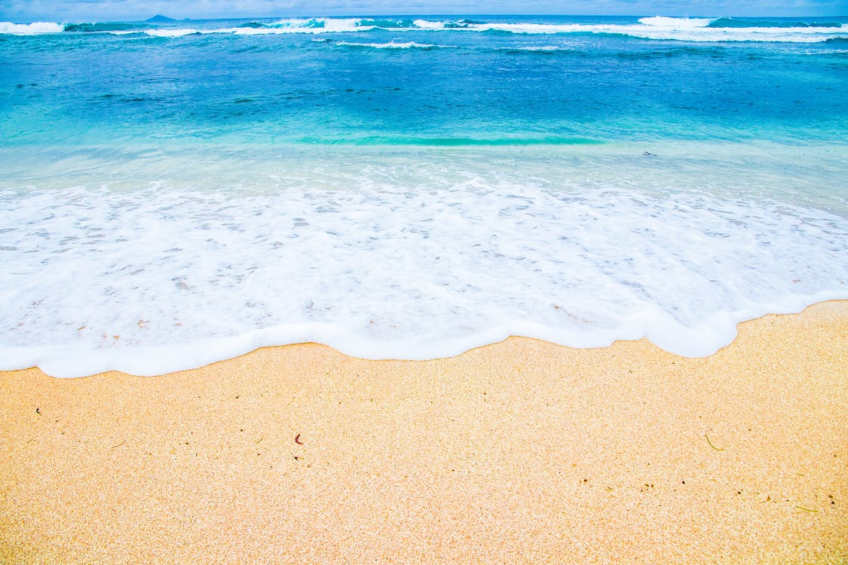
Ambientes Acuáticos Marinos
Los Ambientes de agua salada son los mares y océanos. Los océanos son extensas y profundas depresiones de la corteza terrestre cubiertas de agua, que incluyen a los mares las zonas cercanas a los continentes

Slide 3

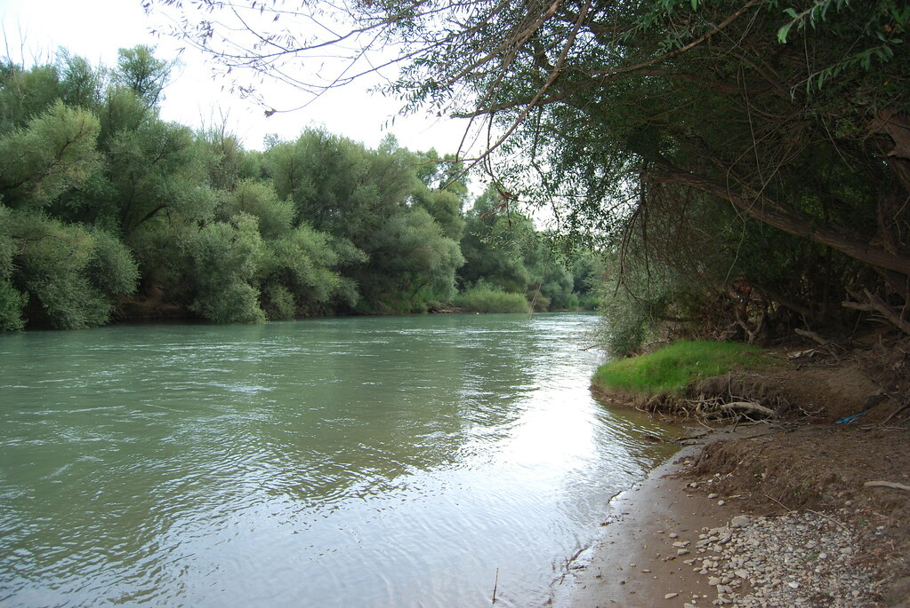
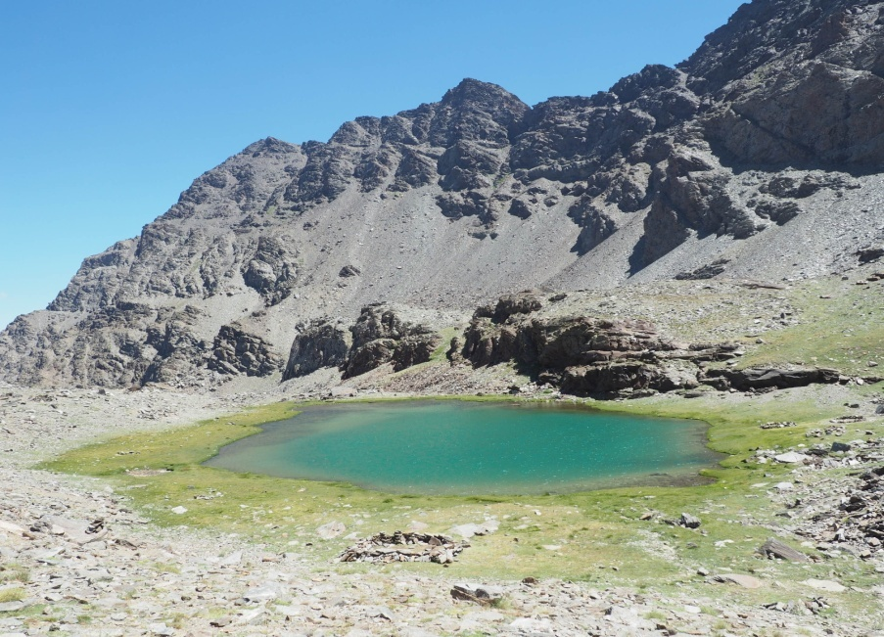
Ambientes Acuáticos Continentales
Lóticos
Lénticos

Slide 4

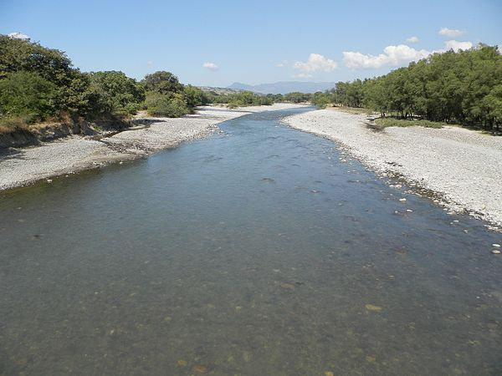
Lóticos
Hay ambientes de agua dulce en la que esta fluye en un sentido continuamente, como los ríos: se los llama lóticos.

Slide 5
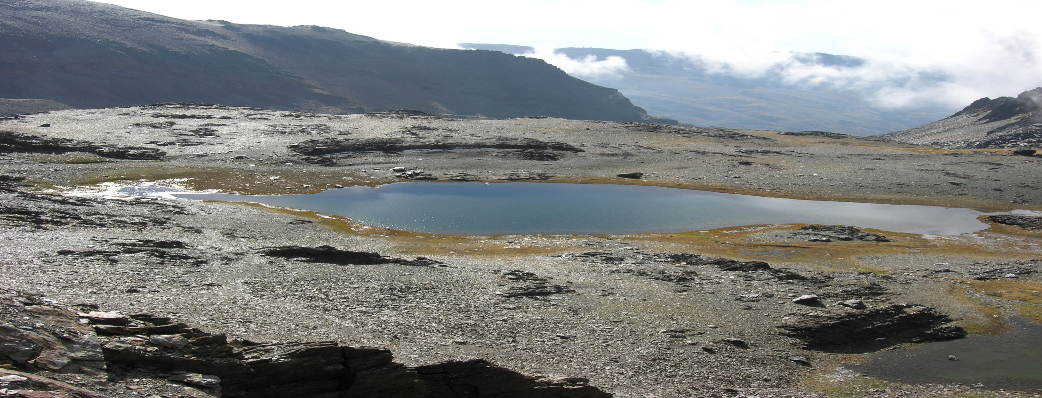
Lénticos
Pero en otros, como las lagunas, el agua está estancada, no fluye: a estos se los denomina: lénticos.

Slide 6
Características de las Animales y Plantas Acuáticas

Slide 7
Plantas Acuáticas
Las plantas son seres vivos que realizan fotosíntesis. En el caso de las algas, aunque su forma se parezcan a la de las plantas terrestres, no tienen verdaderas hojas, raíces, tallos ni vasos conductores.

Slide 8
Animales Acuáticos
Los seres vivos son muy variados y tienen diversas adaptaciones, es decir, características ventajosas para desarrollarse y sobrevivir en el agua.

